Slide 1
修天道得萬福 悟見講
一、前言
萬福是比喻無量福報。
只有成就理天的大仙佛，才有無量的福報。
其他的福報，都是有限的福報。
唯有求道，修道，辦道，才能回理天，成仙做佛。
求道修道辦道，是成佛的不二法門。

Slide 2
修天道得萬福 悟見講
二、人間福報有時盡
萬空歌的啟示
天也空來地也空 人生渺渺在其中 日也空來月也空 來來往往有何蹤
田也空來地也空 換了多少主人翁 金也空來銀也空 死後何曾在手中
生也空來死也空 生死如同一夢中 夫也空來妻也空 大難來時各西東

Slide 3
修天道得萬福 悟見講
三、氣天仙福報也有盡
氣天仙的五衰相
一、衣服垢穢。謂諸天眾銖衣妙服，光潔常鮮。福盡壽終之時，自生垢穢，是為大衰相也。
二、頭上華萎。謂諸天眾寶冠珠翠，彩色鮮明。福盡壽終之時，頭上冠華，自然萎悴，是為大衰相也。

Slide 4
修天道得萬福 悟見講
三、腋下汗流。謂諸天眾勝體微妙，輕清潔淨。福盡壽終之時，兩腋自然流汗，是為大衰相也。
四、身體臭穢。謂諸天眾妙身殊異，香潔自然。福盡壽終之時，忽生臭穢，是為大衰相也。
五、不樂本座。謂諸天眾，最勝最樂，非世所有。福盡壽終之時，自然厭居本座，是為大衰相也。

Slide 5
修天道得萬福 悟見講
四、有福報才能求道修道
求道是累世修來的福報濟公老師的話--今生求道是三世修行，能參與法會是五世修行，能清口是十世修行
鄭成功大仙說--
今生求道是三世修行，能參與法會是五世修行，能住佛堂是七世修行，能清口是十世修行。
李鐵拐大仙說—七世修行才能參加三天法會

Slide 6
修天道得萬福 悟見講
金剛經佛陀說的話— 後五百歲，有持戒修福者，於此章句，能生信心，以此為實。當知是人，不於一佛、二佛、三四五佛而種善根，已於無量千萬佛所種諸善根。

Slide 7
修天道得萬福 悟見講
五、現代李鐵拐的故事
有位道親，他的前世，是一千八百年前的乞丐，剛死不久，屍體就被八仙李大仙借屍還魂，這個屍體，就變成李大仙的身體，李大仙成道後，這個乞丐也沾光，因此種下今天求道的因緣，他等了一千八百多年，大道普渡的今天，才求道。(這是濟公活佛臨壇說的故事。)

Slide 8
修天道得萬福 悟見講
六、沒求道福報是有限的
梁武帝的前世有修，才做了皇帝，做了皇帝後，又「齋僧供佛」，當然也可以得更大的福報。
但梁武帝沒有求道，不識自性功德，所以他所做的一切善，都是落在有限的福報裡，所以達摩祖師說他所做｢實無功德」。

Slide 9
修天道得萬福 悟見講
七、沒有求道，福報再大也會遺憾。
亞歷山大帝的三個遺願
棺材挖兩個洞—比喻福報再大，也是兩手空空而回。萬般帶不走，唯有業隨身。
御醫要護送他到墳墓—是比喻，醫生只救他的身體，無法救他的靈性。
黃金舖滿地--是比喻世上的金銀財寶，無法買回你的性命。

Slide 10
修天道得萬福 悟見講
八、有求道福報是無限的
邱長春真人面相本來是「 雙蛇鎖口」，因修道而得 「雙龍吐珠」，成道後老母封為天仙狀元，他是宋末元初的人物。
邱真人修天道，成就天仙狀元，獲得了無量福報。

Slide 11
修天道得萬福 悟見講
九、順治帝的遺憾
朕為大地山河主
憂國憂民事轉煩
百年三萬六千日
不及僧家半日閒
來時糊塗去時迷
空在人間走這回
未曾生我誰是我
生我之時我是誰

Slide 12
修天道得萬福 悟見講
長大成人方是我 合眼矇矓又是誰 不如不來亦不去 來時歡喜去時悲
悲歡離合多勞慮 何日清閒誰得知 若能了達僧家事 從此回頭不算遲
後來他出家，但生不逢時，未得天道，一直等到今天大道普渡，才以氣天仙來求道，才脫離生死輪迴。

Slide 13
修天道得萬福 悟見講
十、結論--修天道得萬福
釋迦年尼佛、觀音菩薩，求了天道，又修天道，今天都已成佛，獲無量福報。
沒有求天道，福報再大也救不了性命--五祖弘忍大師說「世人生死事大，汝等終日只求福田，不求出離生死苦海，自性若迷，福何可救？ 」

Slide 14
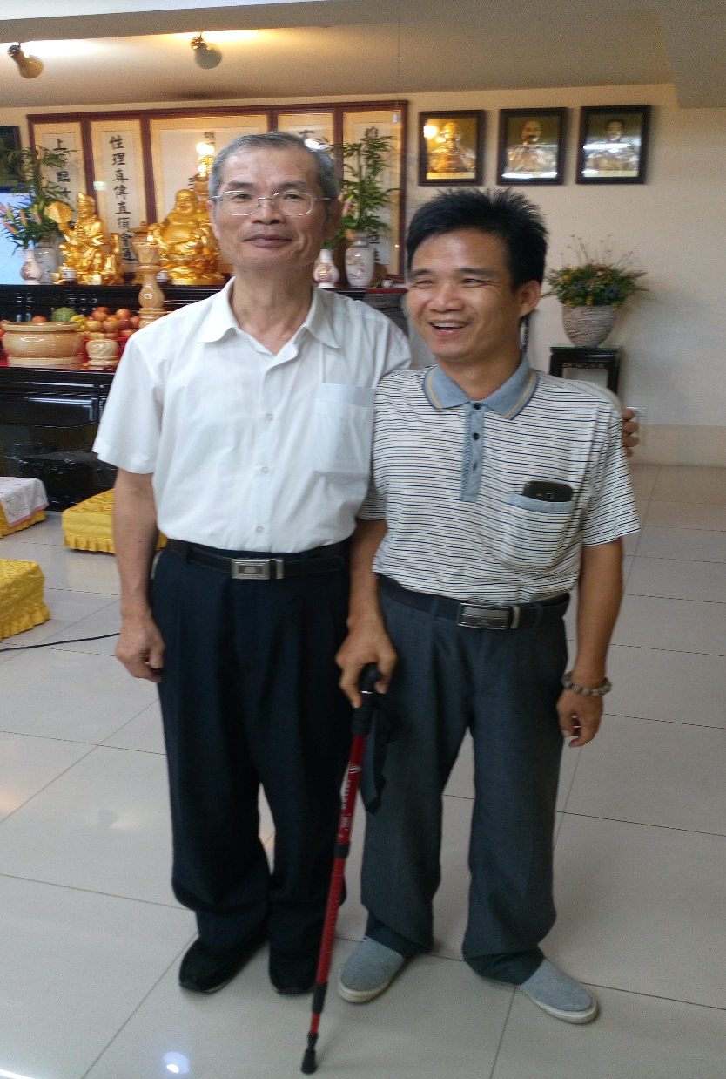
修天道得萬福 悟見講
悟見老兄與現代李鐵拐合影

